Slide 1
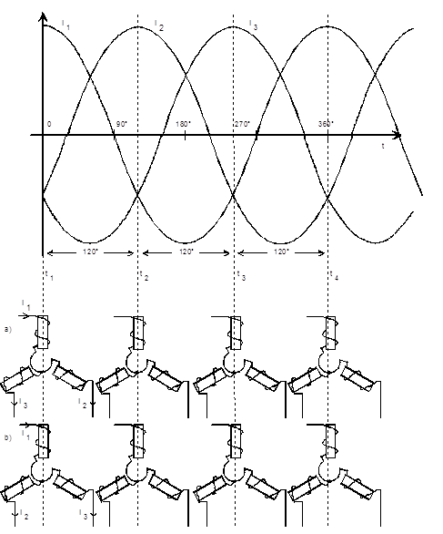
DASM – Entstehung des Drehfelds
Die drei Leiter des Drehstromnetzes versorgen die Wicklungen des Ständers:
3 Ständerwicklungen
(hier in Stern verschaltet)
in vereinfachter Darstellung
zu unterschiedlichen
Zeitpunkten t₁– t₄ betrachtet

Slide 2
DASM - Entstehung des Drehfeldes
Die drei Leiter des Drehstromnetzes versorgen die Wicklungen des Ständers:
Zeitpunkt t₁:
In der ersten Wicklung fließt
der Strom i₁ (hier positiv)
in die Wicklung und erzeugt
ein Magnetfeld mit den beiden N
Polen N und S.
S

Slide 3
DASM - Entstehung des Drehfeldes
Die drei Leiter des Drehstromnetzes versorgen die Wicklungen des Ständers:
Zeitpunkt t₁:
Die Ströme i₂ und i₃ sind
negativ (herausfließend),
weshalb die Magnetpole
N und S vertauscht sind. N
S
N
N
S
S

Slide 4
DASM - Entstehung des Drehfeldes
Die drei Leiter des Drehstromnetzes versorgen die Wicklungen des Ständers:
Zeitpunkt t₂:
Der Strom i₁ ist nun
negativ (herausfließend),
die Magnetpole N und S
wechseln.
N
S
S
N
N
N
S
S

Slide 5
DASM - Entstehung des Drehfeldes
Die drei Leiter des Drehstromnetzes versorgen die Wicklungen des Ständers:
Zeitpunkt t₂:
Der Strom i₂ ist nun
positiv (hineinfließend),
die Magnetpole N und S
wechseln.
N
S
S
N
N
N
S
S
S
N

Slide 6
DASM - Entstehung des Drehfeldes
Die drei Leiter des Drehstromnetzes versorgen die Wicklungen des Ständers:
Zeitpunkt t₂:
An der Stromrichtung
von i₃ ist hat sich nichts geändert,
die Magnetpole N und S
bleiben.
N
S
S
N
N
N
N
S
S
S
S
N

Slide 7
DASM - Entstehung des Drehfeldes
Die drei Leiter des Drehstromnetzes versorgen die Wicklungen des Ständers:
Zeitpunkt t₃:
Wie wird sich die Lage
der Magnetpole N und S
im Innern des Ständers
verändern?
Bitte selbst herleiten!
N
S
S
N
N
N
N
S
S
S
S
N

Slide 8
DASM - Entstehung des Drehfeldes
Die drei Leiter des Drehstromnetzes versorgen die Wicklungen des Ständers:
Zeitpunkt t₃:
Nun haben die Ströme i₂ und i₃
Ihre Richtung geändert.
Somit wechseln deren
Magnetpole N und S.
N
S
S
N
N
N
N
N
S
S
N
S
S
S
N

Slide 9
DASM - Entstehung des Drehfeldes
Die drei Leiter des Drehstromnetzes versorgen nun Wicklungen des Ständers:
Zeitpunkt t₄:
Zum Zeitpunkt t₄ haben
wir wieder die gleichen
Verhältnisse wie zum
Zeitpunkt t₁.
N
S
S
N
N
N
N
N
S
S
N
S
S
S
N

Slide 10
DASM - Entstehung des Drehfeldes
Die drei Leiter des Drehstromnetzes versorgen die Wicklungen des Ständers:
Zeitpunkt t₄:
Zum Zeitpunkt t₄ haben
wir wieder die gleichen
Verhältnisse wie zum
Zeitpunkt t₁.
N
S
S
N
N
S
N
N
N
S
S
N
N
N
S
S
S
N

Slide 11
DASM - Entstehung des Drehfeldes
Die drei Leiter des Drehstromnetzes versorgen die Wicklungen des Ständers:
Drehfeld:
Es entsteht also im Innern des
Ständers ein sich drehendes
Magnetfeld mit festgelegter
Drehrichtung (hier rechts herum).
S
N
N
S
N
N
N
S
S
N
N
N

Slide 12
DASM - Entstehung des Drehfeldes
Die drei Leiter des Drehstromnetzes versorgen die Wicklungen des Ständers:
Drehfeld:
Es entsteht also im Innern des
Ständers ein sich drehendes
Magnetfeld mit festgelegter
Drehrichtung (hier rechts herum).
Nach einer Periode des
Wechselstroms hat sich das
Drehfeld um eine volle
Umdrehung gedreht.
D r e h f e l d
S
N
N
S
N
N
N
S
S
N
N
N

Slide 13
DASM - Entstehung des Drehfeldes
Betrachten Sie nun zur Veranschaulichung des Drehfeldes
die Animation unter folgendem Link:
http://www.berufsschule1ab.de/website2014/berufsschule/fachbereiche/elektro/unterrichtseinheiten/Grundlagen/Drehfeld.htm

Slide 14
DASM - Entstehung des Drehfeldes
Mit welcher Drehzahl dreht sich nun das Drehfeld?
Wir kennen die Frequenz vom Netz: f = 50 Hz.
Bedeutet: die Spannung (in jedem Leiter) hat 50 Perioden pro Sekunde.
Somit dreht sich auch das Drehfeld 50 Mal pro Sekunde.
Drehzahlen werden aber in Umdrehungen pro Minute angegeben.
So muss man nur die Sekunden in Minuten umrechnen:
$$ns=50 \frac{1}{s}∙60\frac{s}{min}=3000\frac{1}{min}$$
Das bedeutet, dass sich das Drehfeld eines zweipoligen DASM
mit einer festgelegten Drehzahl von 3000 min⁻¹ dreht.
Man nennt diese Drehzahl auch die Drehfelddrehzahl oder synchrone Drehzahl n_{s}.

Slide 15
DASM - Entstehung des Drehfeldes
Was ist eigentlich ein zweipoliger DASM?
Im Innern des Ständers entsteht zu einem
bestimmten Zeitpunkt ein Magnetfeld mit
2 Nordpolen und einem Südpol.
S
N
N

Slide 16
DASM - Entstehung des Drehfeldes
Was ist eigentlich ein zweipoliger DASM?
Die beiden Nordpole bilden einen
gemeinsamen Nordpol.
So entsteht ein Magnetfeld mit
zwei Polen.
S
N

Slide 17
DASM - Entstehung des Drehfeldes
Definition der Polpaarzahl p
Die beiden Pole fasst man zu
einem Polpaar zusammen
und schreibt hierfür abkürzend…
p = 1
S
N

